Slide 1
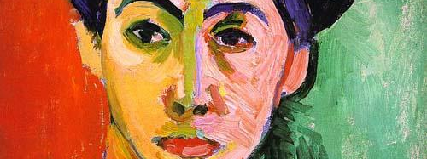
DEN INDRE VIRKELIGHED
Følelse
Fantasi
Drøm

Slide 2
DET EKSPRESSIVE KUNSTNERISKE UDTRYK
Når kunsten er interesseret i at udtrykke kunstnerens følelser og påvirke beskuerens følelser f.eks. gennem stærke kontrastfulde farver eller forvrængede former, taler vi om et ekspressionistisk kunstnerisk udtryk
At male ekspressivt hentyder til, at kunstneren søger det følelsesmæssigt intense udtryk
Ekspressionisme kommer af det franske ord ”ekspression”, som betyder udtryk

Slide 3
EKSPRESSIONISMEN SOM STILRETNING INDEN FOR BILLEDKUNST
- Udviklede sig primært i Tyskland i årene op til Første Verdenskrigs udbrud i 1914
- Allerede i 1905 stiftede fire tyske kunstnere den tyske kunstnergruppe ”Die Brücke” i Dresden. Gruppen bestod indtil 1913.
- De ønskede at skabe en mere sandfærdig kunst, end dem der ifølge dem kun imiterede (efterlignede) virkelighedens overflader
- Ekspressionismen var altså en løsrivelse fra det sete til det følte, hvor selvets udtryk kom til syne gennem en mere intens, rå og impulsiv malestil, der ikke var bundet af samfundets normer.
Ekspressionisterne ønskede at omskabe det tyske samfund til et bedre, hvilket betød , at det eksisterende samfund skulle bryde sammen.
- Ekspressionisterne var blandt andet inspireret af primitiv kunst fra Afrika, Vincent van Gogh og Edvard Munch.
Notes:
Ernst Ludwig Kirchner og Karl Schmidt-Rottluff var med. Senere tilsluttede Emil Nolde sig gruppen.

Slide 4
DET EKSPRESSIVE MALERI
I det ekspressive maleri anvendes farven som middel til at udtrykke lidenskaber, stærke følelser og fornemmelser
Det er den indre psykologiske og symbolske verden, der er emnet
Menneskets lidenskaber, fortrængninger, angst og ensomhed udtrykkes gennem rene farver og stærke kontraster uden bindinger til visuelle farveiagttagelser.
Det ekspressive kan både komme til udtryk i figurativt, abstrakt og nonfigurativ kunst.
Penselsføringen er generelt udført med heftighed
Figurerne kan ofte være stærkt deformerede grænsende til karikaturtegning
Notes:
Heftighed = stor styrke

Slide 5
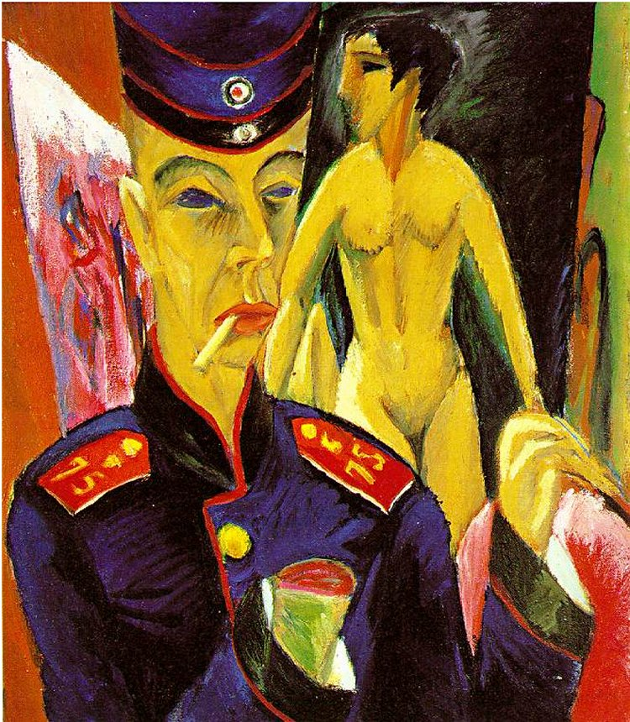
Ernst Ludwig Kirchner: ”Selvportræt som soldat” 1915
Allen Memorial Art Museum, Ohio
Notes:
Vi ser kunstneren iklædt militæruniform og med en cigaret i mundvigen. Bag ham står en afklædt kvindeskikkelse, der skuer ud mod højre. Baggrunden består af tre flader, med den røde og grønne i hver side, der skaber en komplementærfarvekontrast, mens den sorte flade giver fornemmelsen af et tomrum. Perspektivet er meget begrænsets, hvilket bringer fokus på de centrale menneskefigurer.
Kirchners ansigtsudtryk er nærmest lammet og øjnene udslukte og tomme. Forholdet til kvinden synes afskåret og soldatens livslyst synes fraværende. Omkring alle figurerne er en sort konturstreg, der skarp afgrænser dem fra baggrunden. Selvportrættet rummer historien om, at han i 1. verdenskrig frivilligt meldte sig som læge ved fronten, men efterfølgende fik et mentalt sammenbrud og blev afskediget. Højre hånd er skåret af i maleriet , hvilket ikke er sket i vikeligheden, men viser et symbolsk handikap, der er lammende, specielt hvis man er maler. Den amputerede hånd refererer derved både til hans operationer i felten, og at han som person var psykisk lidende. Kirchner kom sig aldrig over sine oplevelser fra krigen og desillusionen over nazisternes magtovertagelse i Tyskland i mellemkrigstiden, der konfiskerede og ødelagde hans kunst, hvilket gjorde, at han i 1938 begik selvmord.

Slide 6
EKSPRESSIONISMENS FORLØBER: EDVARD MUNCH
Mange af Edvard Munchs (1863-1944) malerier kan ses som en personlig bearbejdning af en række temaer som døden, angsten og kvinden som fordærver, dvs. at Munch så kvinden som ødelæggende eller moralsk skadende ved sin uheldige eller dårlige påvirkning af manden.
Munch havde selv døden tæt inde på livet, da han i en tidlig alder mistede sin mor, sin bror og en søster på grund af tuberkulose.
Munch liv var således præget af en række tragedier og depressioner, og selv hans kærlighedsliv bragte ham kun bitterhed og smerte. Kvinden var for Munch forførerisk, men også forheksende og besættende som en vampyr, der sugede alt livskraften ud af manden.

Slide 7
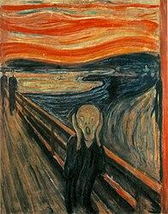
Edvard Munch: ”Skriget”, 1893
Nationalgalleriet, Oslo

Slide 8
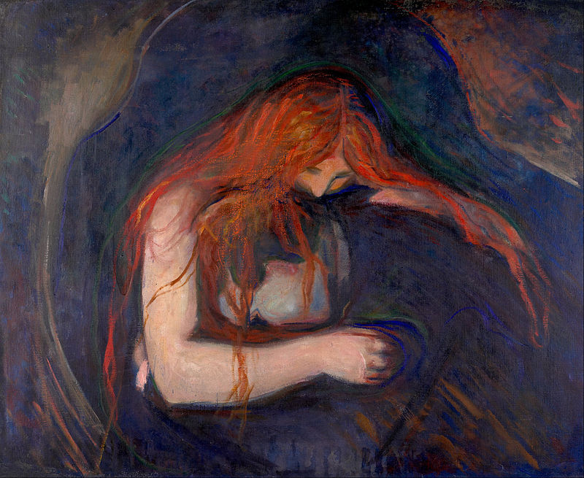
Edvard Munch: ”Vampyr”
1893-1894

Slide 9
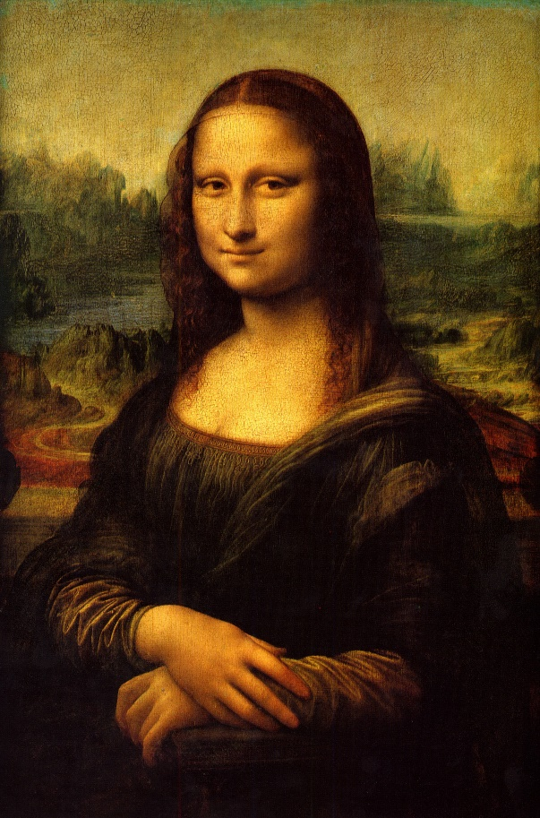
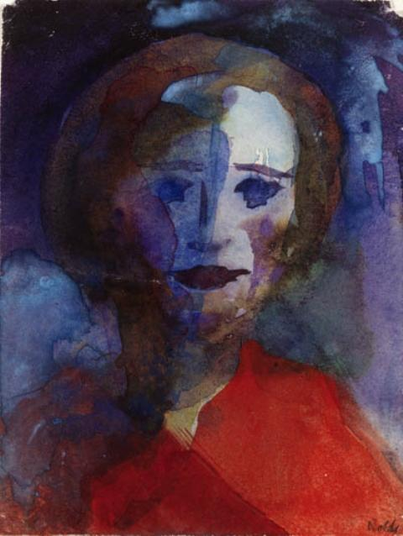
FRA REALISTISK TIL EKSPRESSIVT UDTRYK
RENÆSSANCEPORTRÆT
”Mona Lisa” af Leonardo Da Vinci (1503-1505)
I slutningen af 1800-tallet og i begyndelsen af 1900-tallet sker der således et markant brud med den klassisk-realistiske tradition (man efterligner virkeligheden), som har gjort sig gældende siden renæssancen, hvor kunsten begyndte at efterligne virkeligheden.
EKSPRESSIONISTISK PORTRÆT
”Dame in rot” af Emil Nolde (1920’erne)

Slide 10
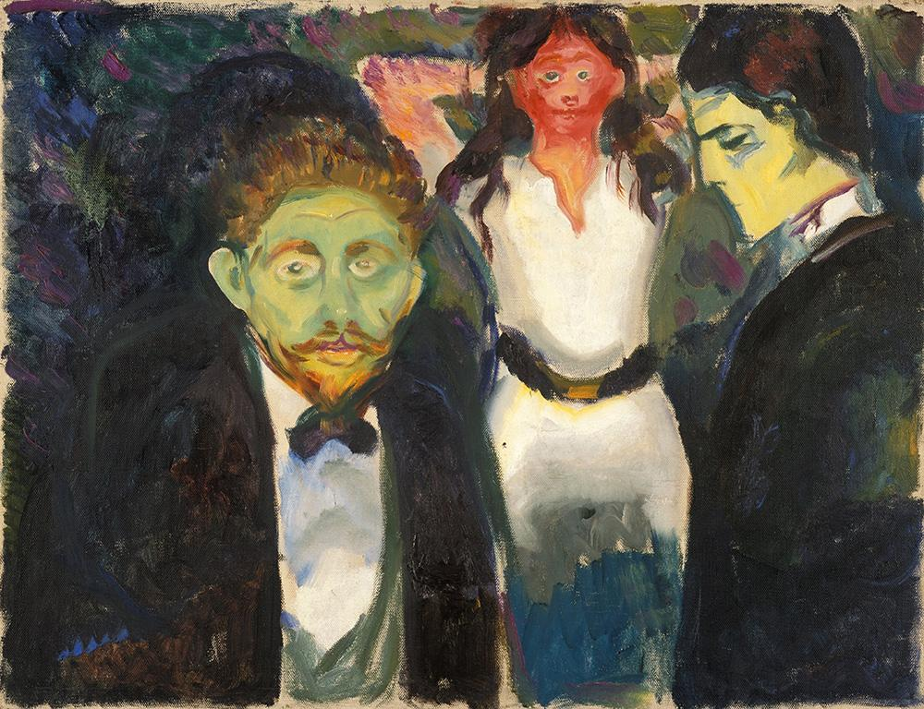
”Jalousi” af Edvard Munch (1895)

Slide 11
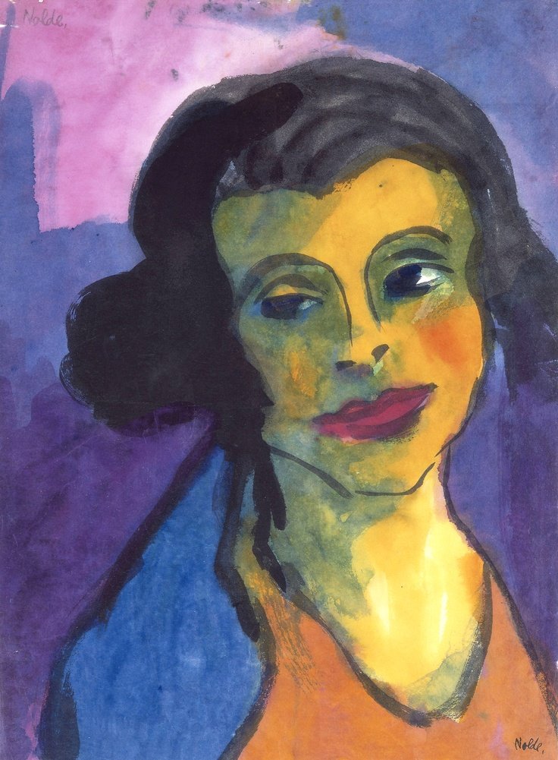
”Portræt” af Emil Nolde (1921)

Slide 12
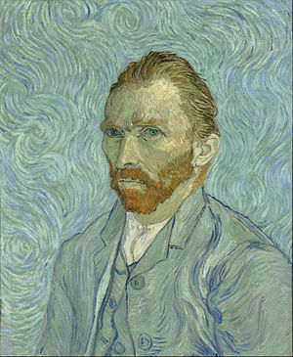
DET EKSPRESSIVE SELVPORTRÆT
”Selvportræt” af Van Gogh (1889)

Slide 13
TEORETISK OPGAVE
Sammenlign den tyske ekspressionist Kirchners ”Selvportræt som soldat” med senere malere, som også har et ekspressivt udtryk, fx Francis Bacon, Michael Kvium og Anselm Kiefer.
Du skal sammenligne de forskellige former for ekspressionisme, idet du undersøger forskelle og ligheder i brug af:
- Farver
- rumskabende virkemidler
-penselføring
- figurgengivelse
- komposition

Slide 14
Praktisk opgave: Ekspressionistisk maleri
- Mal et ekspressionistisk landskabsmaleri. Du kan vælge at male i fri fantasi eller at bruge et eksisterende foto som udgangspunkt, fx af udsigten fra dit hjem - eller du kan lave en parafrase af et klassisk landskabsmaleri i stedet, hvor du omskaber landskabet til et ekspressionistisk landskab.
- Hold især fokus på at anvende konturstreger og stærke farver i stærk kontrast til hinanden (gerne komplementære kontraster).
Materialer:
Tykt A3-papir og akrylmaling - I er dog også velkomne til at bruge andet maling eller andre farver. ☺
Notes:
Parafrase = ”Parafrase er en fri bearbejdning af en anden kunstners værk. Det kan være inden for litteratur, billedkunst eller musik.”

Slide 15
LAV ET EKSPRESSIONISTISK SELVPORTRÆT
Sid foran et spejl eller brug portrætfotos. Selve udtrykket kan være angst, afmagt, splittelse, men det kan også være glæde, optimisme eller forelskelse
Malemåden i i værkerne skal være ekspressionistisk ved brug af sorte konturstreger og komplementærfarver.
Nedskriv efterfølgende nogle stikord om dit selvportræt. Hvilken følelse eller stemning var udgangspunktet, og hvordan lykkedes det dig at få det frem i billedet? Upload din dine refleksioner i din portfolio sammen med et foto af dit selvportræt
Materialer: Farvekridt og blyant, akvarelfarver eller akrylmaling

